Slide 1
Abschlusspräsentation im Modul Internet-Technologien
am 09.07.2013
Björn Fieweger, Lutz Wagner, Stephan Wessels, Tim Auf dem Berge

Slide 2
Inhalt
Thema & Motivation
Entwurf und Implementierung
Zielvereinbarung
Live Demo
Ausblick

Slide 3
Thema und Motivation

Slide 4
Thema und Motivation
Mensa-App für Oldenburg
Aktuelle und zukünftige Speisepläne
Speiseplanhistorie
Interaktive Informationsplattform
Meinungen anderer Studenten
Schneller Überblick über Lieblingsspeisen
Social Media Anbindung zum Teilen mit Freunden

Slide 5
Entwurf und Implementierung

Slide 6
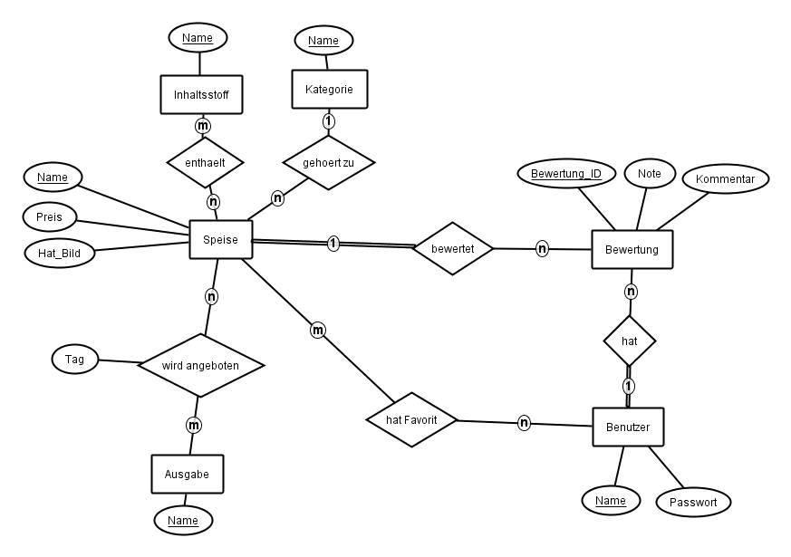
Entwurf und Implementierung I

Slide 7
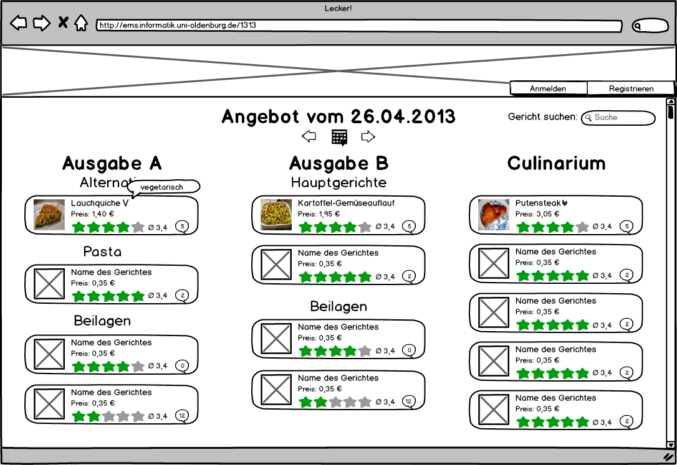
Entwurf und Implementierung II

Slide 8
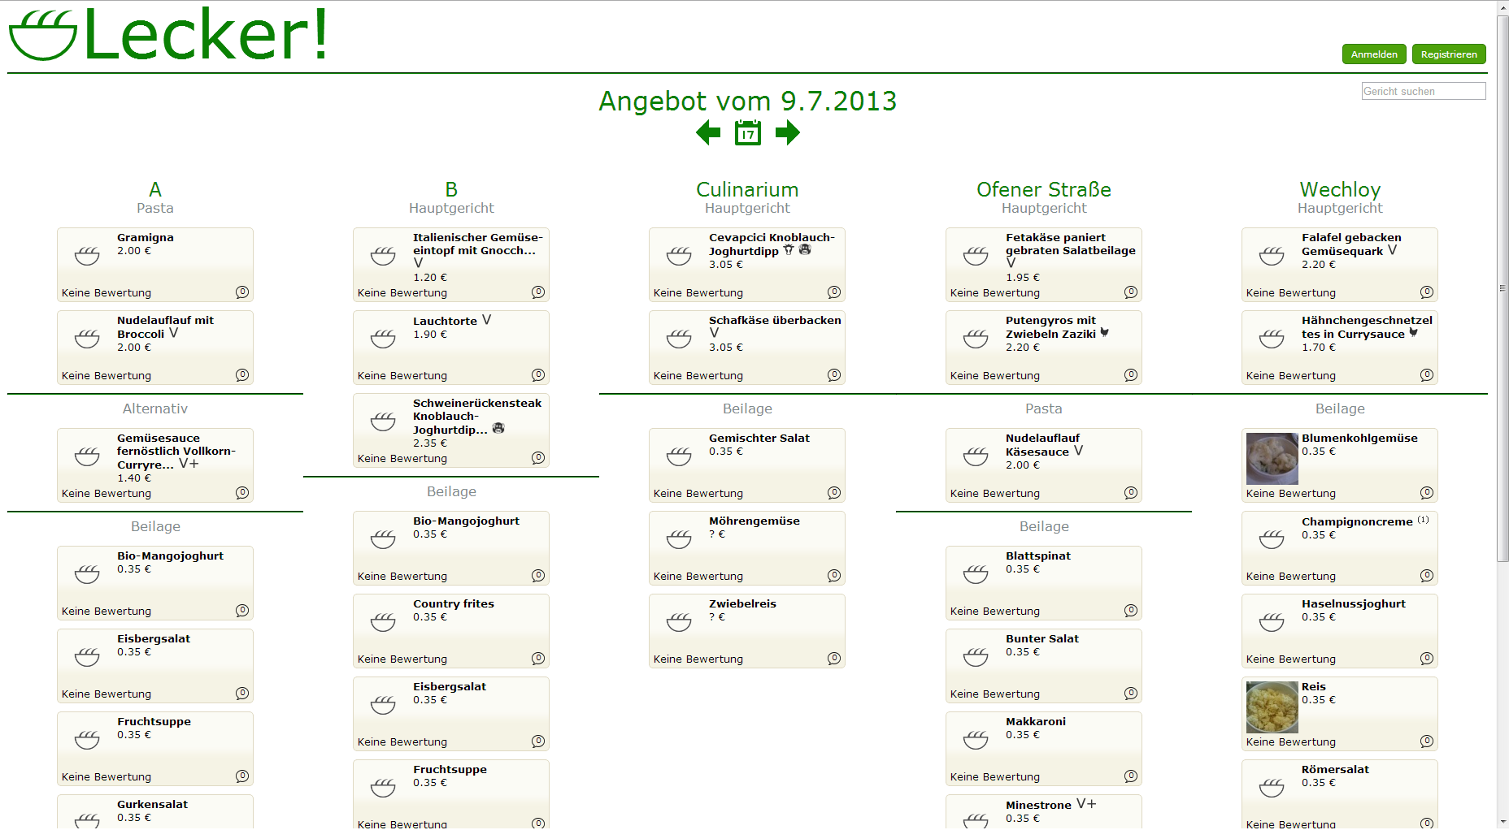
Entwurf und Implementierung II

Slide 9
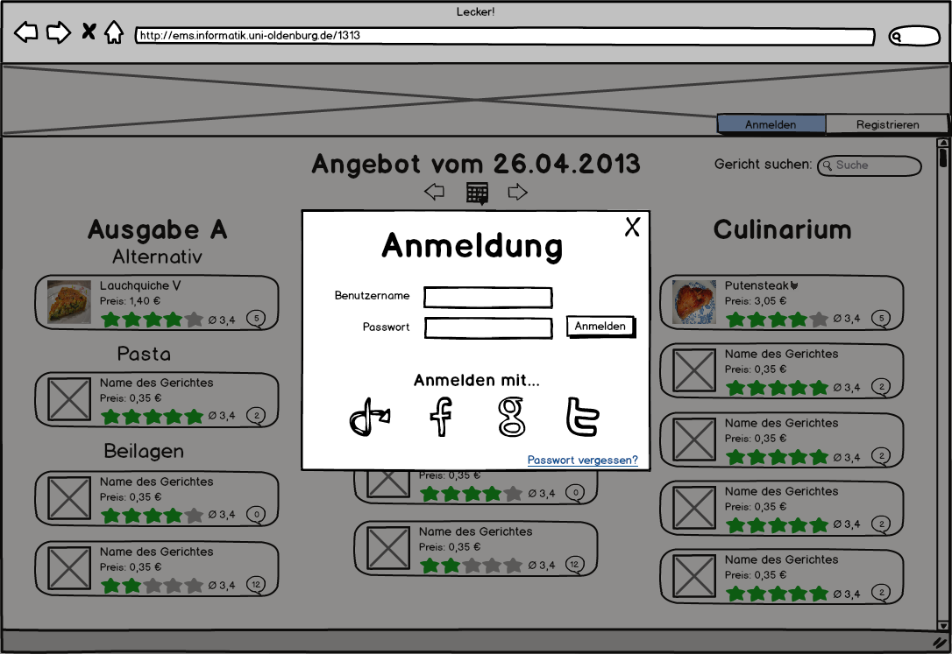
Entwurf und Implementierung III

Slide 10
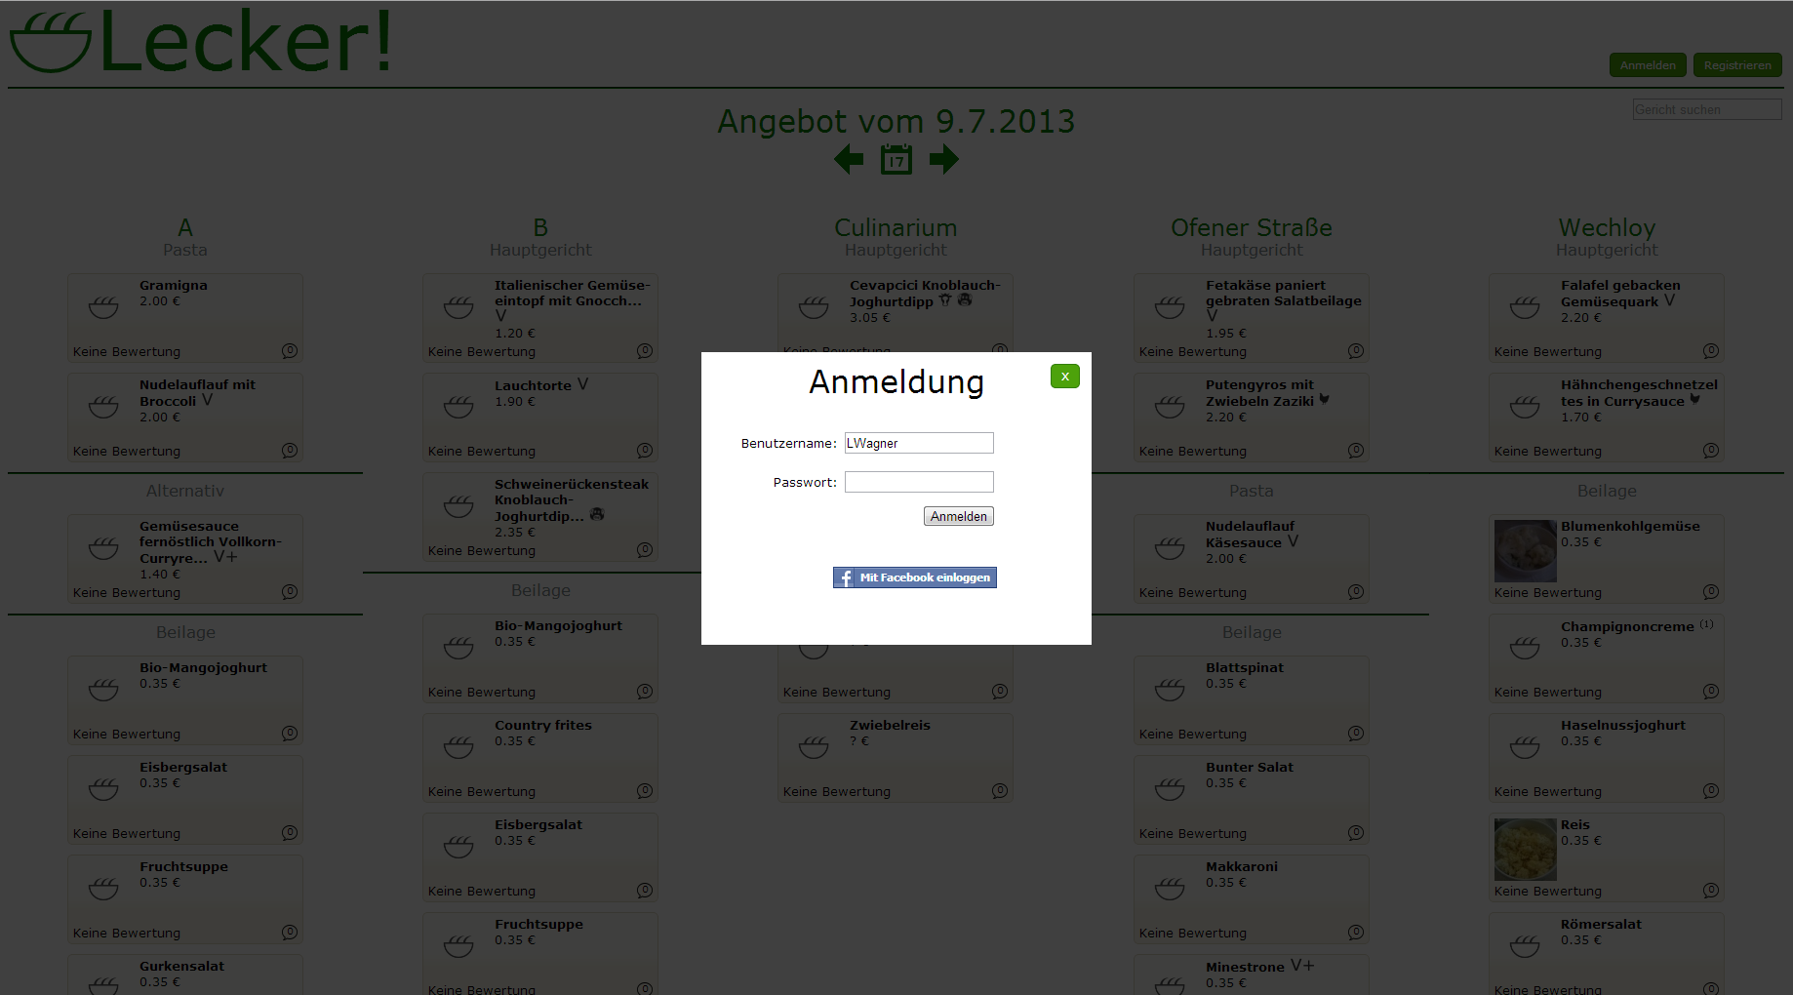
Entwurf und Implementierung III

Slide 11
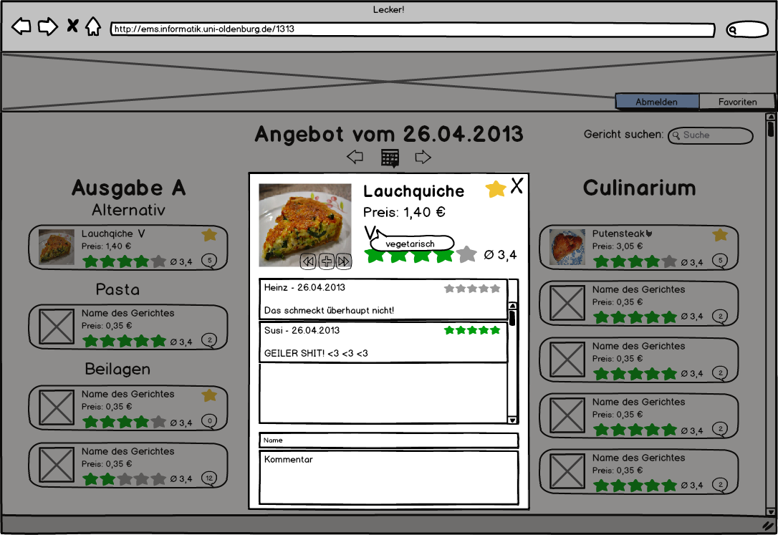
Entwurf und Implementierung IV

Slide 12
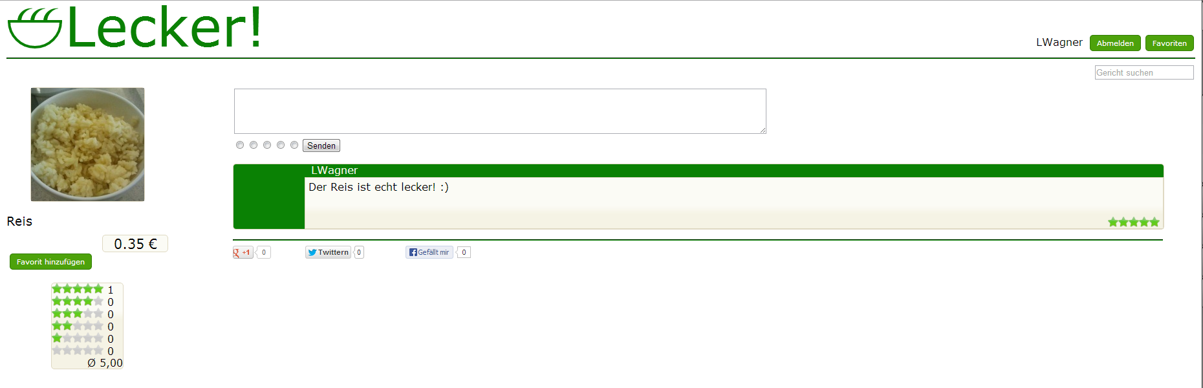
Entwurf und Implementierung IV

Slide 13
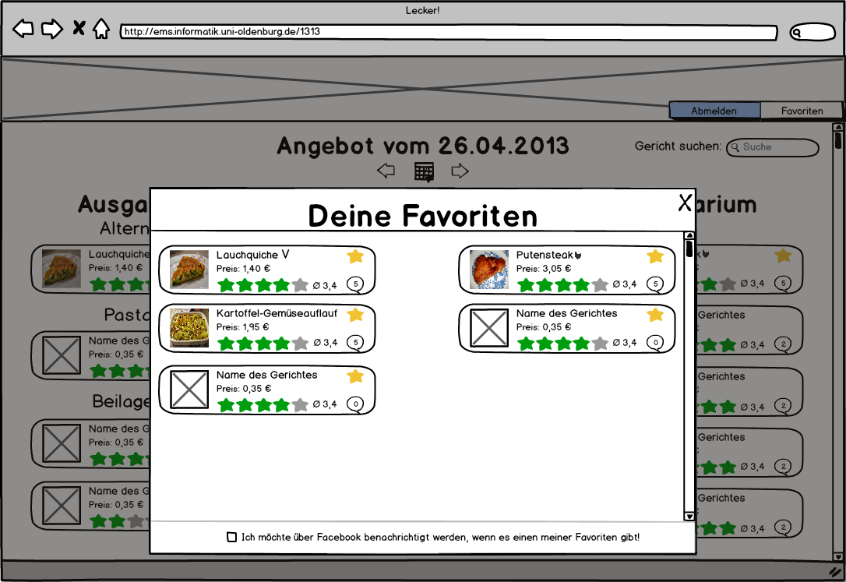
Entwurf und Implementierung V

Slide 14
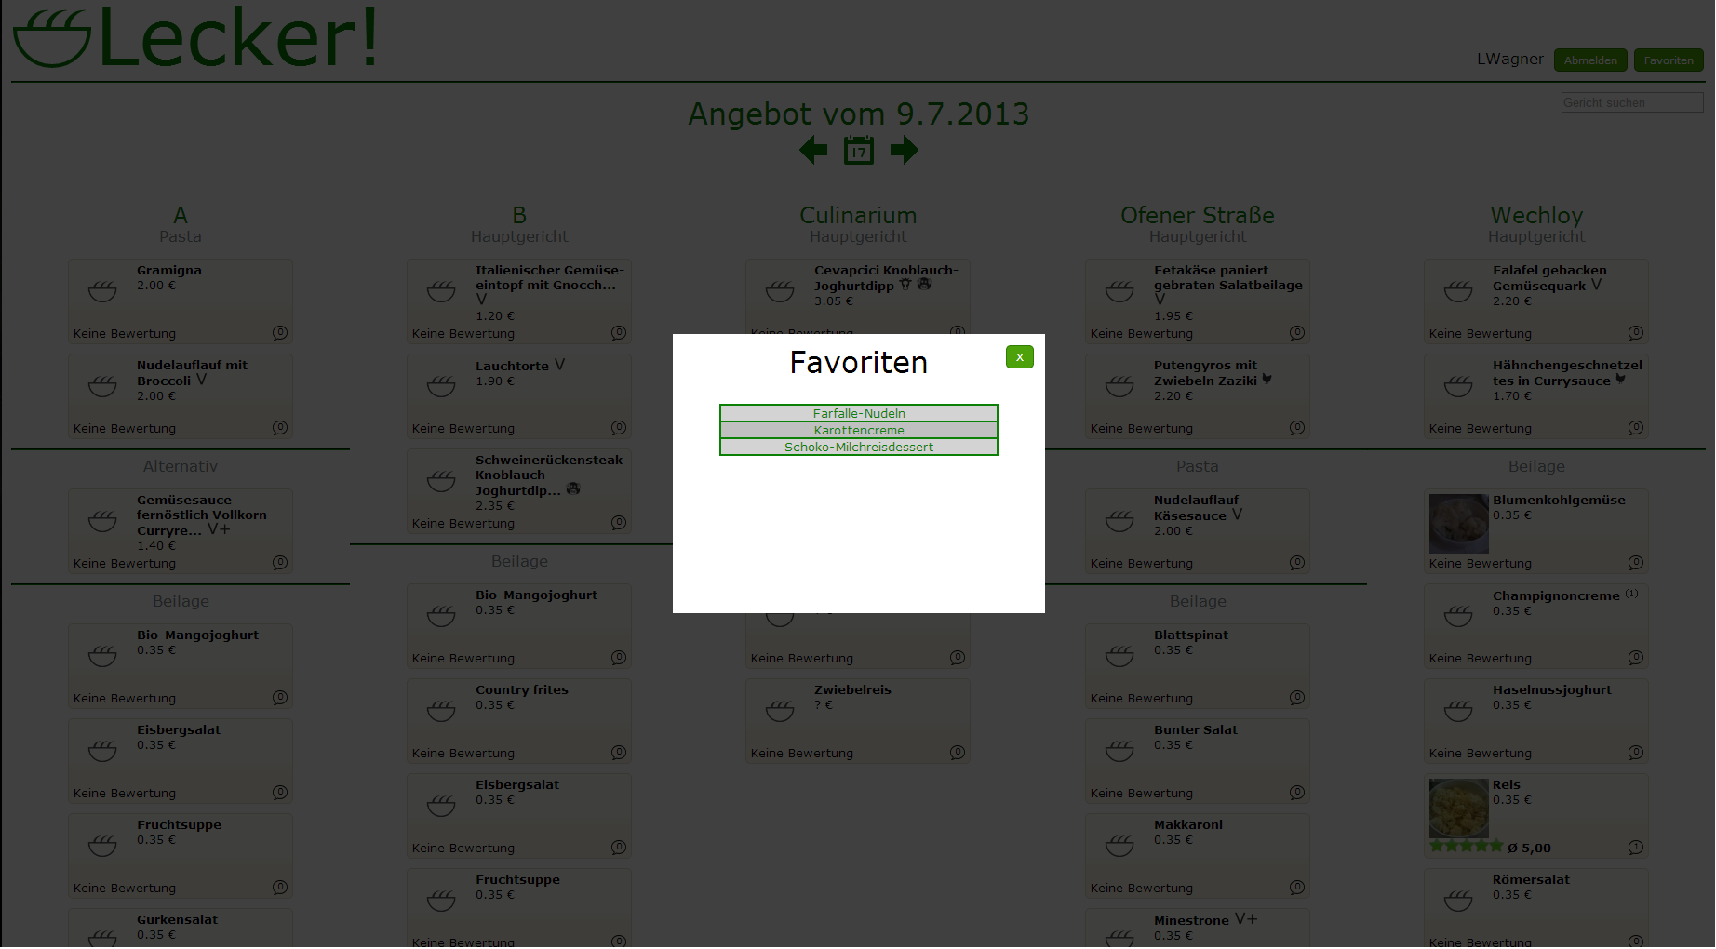
Entwurf und Implementierung V

Slide 15
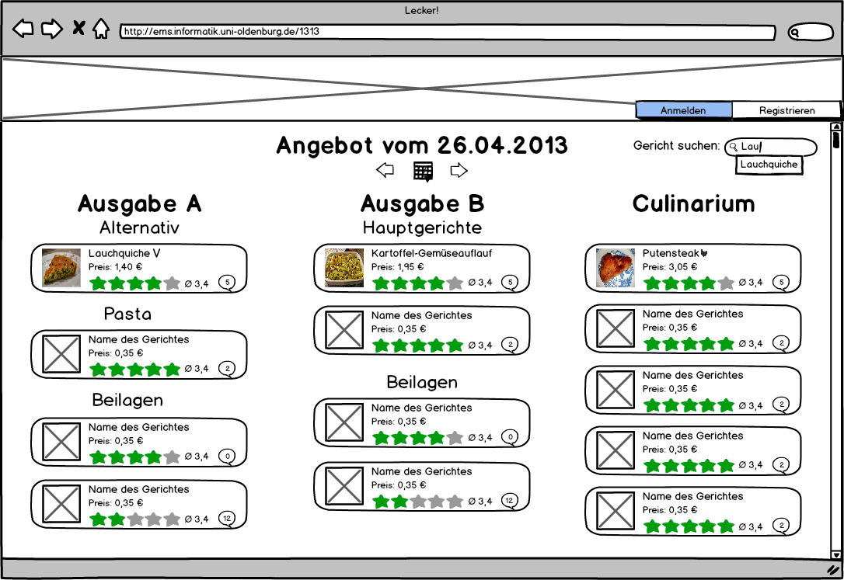
Entwurf und Implementierung VI

Slide 16
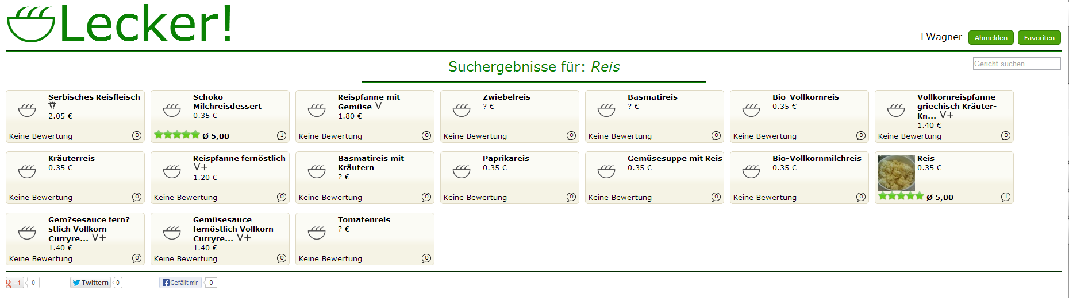
Entwurf und Implementierung VI

Slide 17
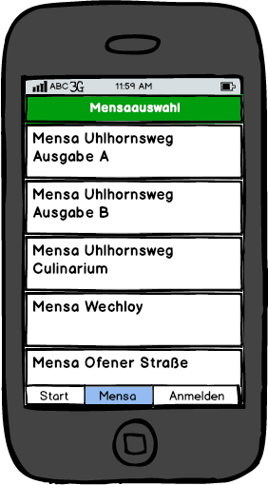
Entwurf und Implementierung VII

Slide 18
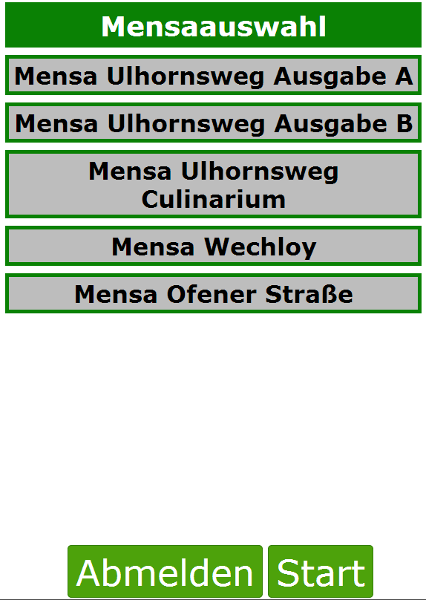
Entwurf und Implementierung VII

Slide 19
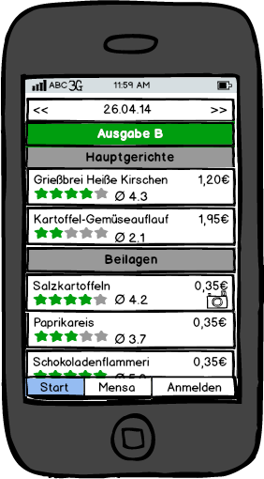
Entwurf und Implementierung VIII

Slide 20
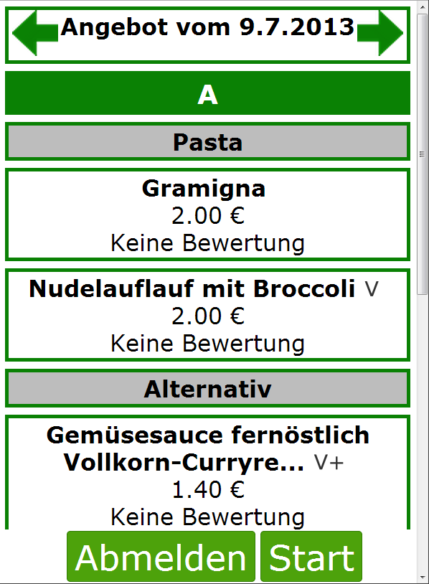
Entwurf und Implementierung VIII

Slide 21
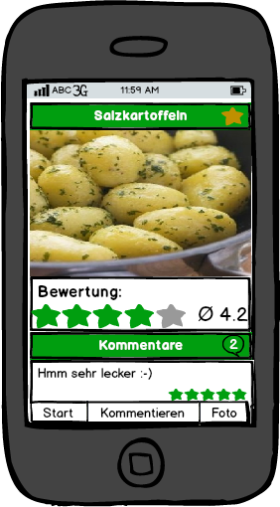
Entwurf und Implementierung IX

Slide 22
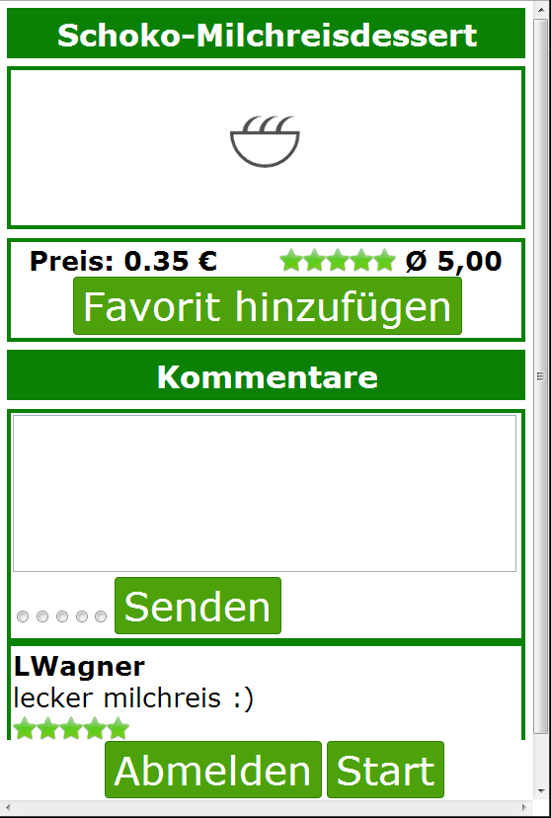
Entwurf und Implementierung IX

Slide 23
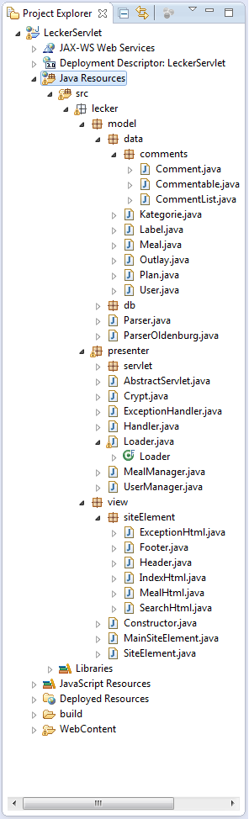
Entwurf und Implementierung X

Slide 24
Zielvereinbarung

Slide 25

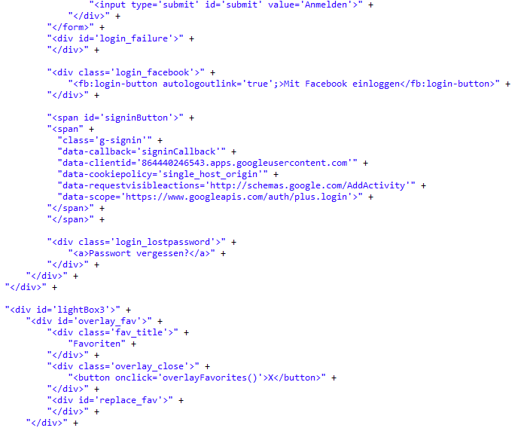
Zielvereinbarung I
HTML
Grundlage
CSS
Java Script
HTML Formular
Client-Storage
HTML5

Slide 26
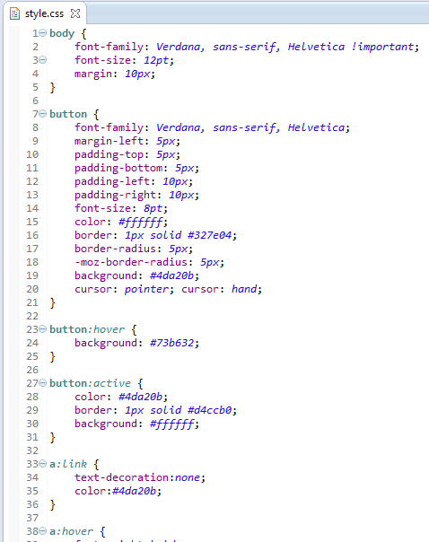
Zielvereinbarung I
HTML
Grundlage
CSS
Konsistente Nutzung
Java Script
HTML Formular
Client-Storage
HTML5

Slide 27
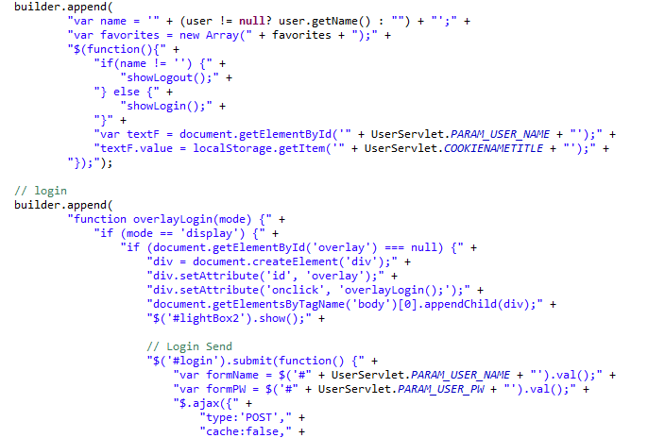
Zielvereinbarung I
HTML
Grundlage
CSS
Konsistente Nutzung
Java Script
Asynchrone Änderungen
HTML Formular
Client-Storage
HTML5

Slide 28
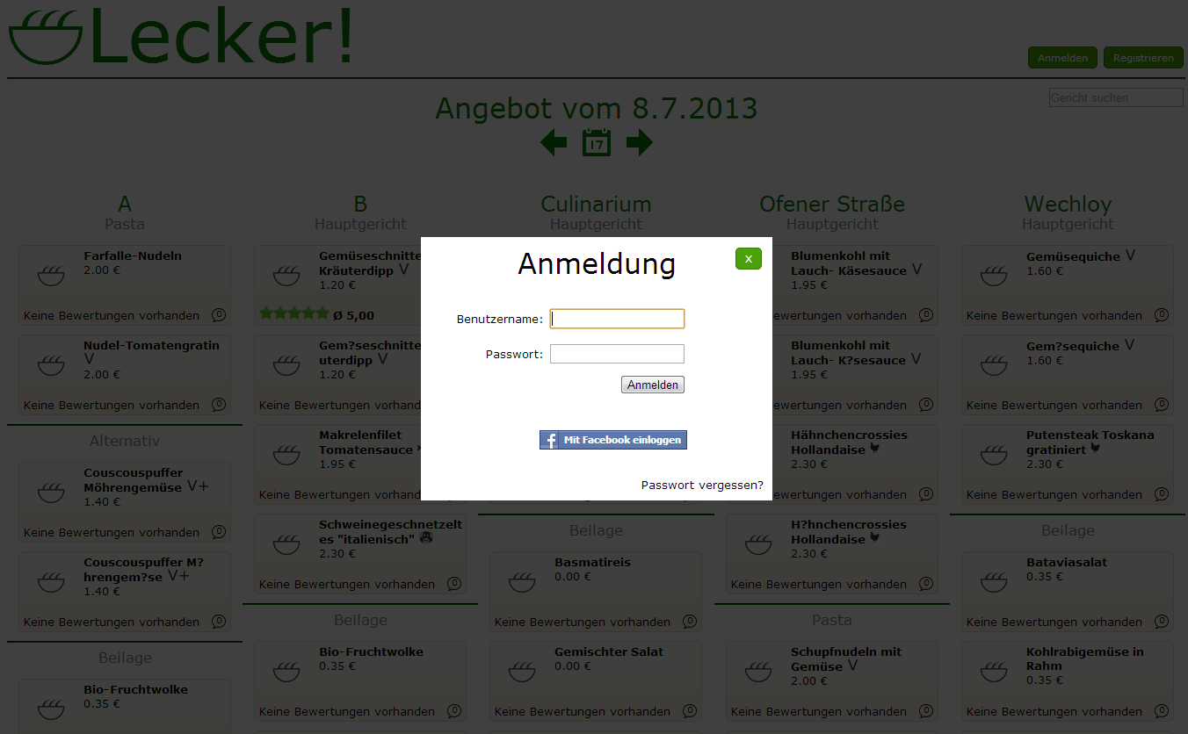
Zielvereinbarung I
HTML
Grundlage
CSS
Konsistente Nutzung
Java Script
Asynchrone Änderungen
HTML Formular
z.B. Login
Client-Storage
HTML5

Slide 29
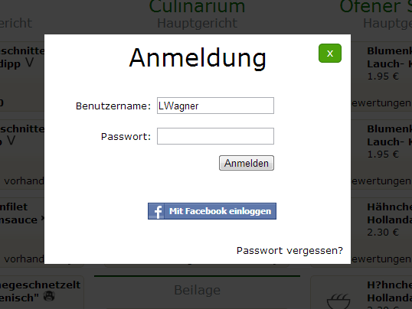
Zielvereinbarung I
HTML
Grundlage
CSS
Konsistente Nutzung
Java Script
Asynchrone Änderungen
HTML Formular
z.B. Login
Client-Storage
Nutzername beim Login
HTML5

Slide 30
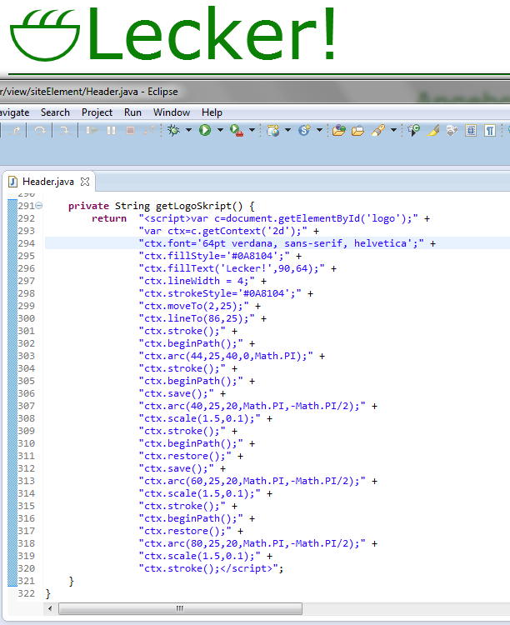
Zielvereinbarung I
HTML
Grundlage
CSS
Konsistente Nutzung
Java Script
Asynchrone Änderungen
HTML Formular
z.B. Login
Client-Storage
Nutzername beim Login
HTML5
Canvas Logo

Slide 31
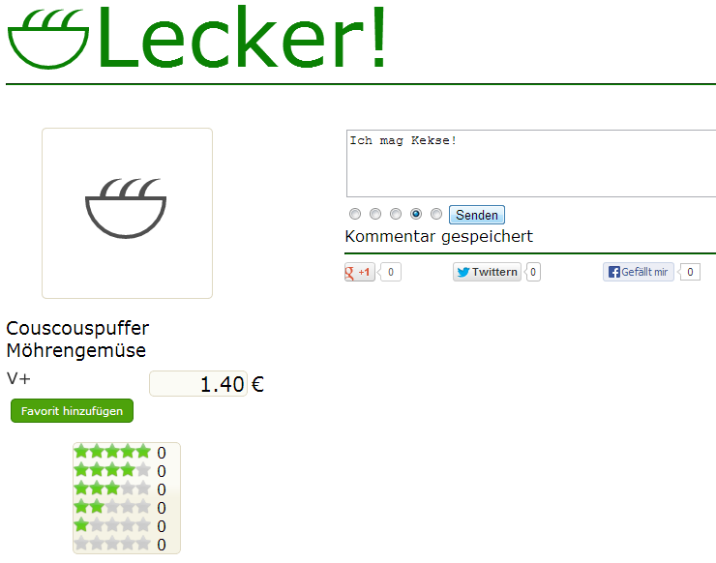

Zielvereinbarung II
Asynchrone Kommunikation
z.B. Login
Social Media Dienste
2 HTTP-Verben
Serverseitige Datenhaltung
Mobile Version

Slide 32
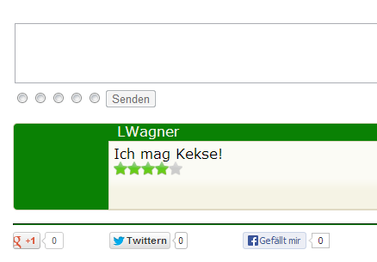
Zielvereinbarung II
Asynchrone Kommunikation
z.B. Login
Social Media Dienste
facebook, Twitter und G+
2 HTTP-Verben
Serverseitige Datenhaltung
Mobile Version

Slide 33
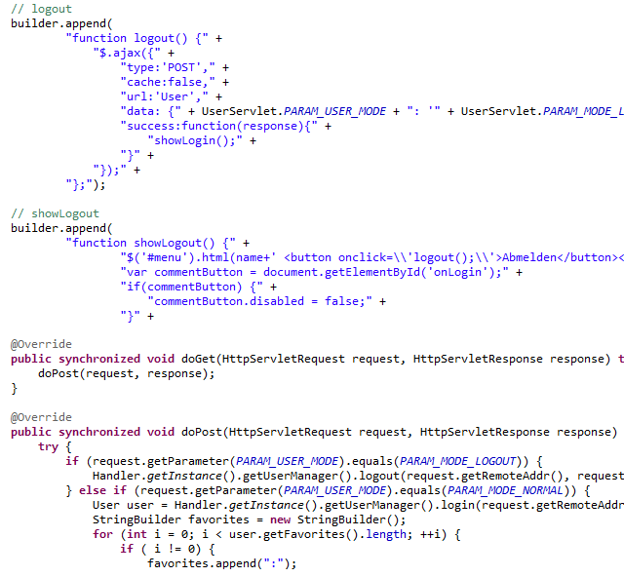
Zielvereinbarung II
Asynchrone Kommunikation
z.B. Login
Social Media Dienste
facebook, Twitter und G+
2 HTTP-Verben
GET und POST
Serverseitige Datenhaltung
Mobile Version

Slide 34
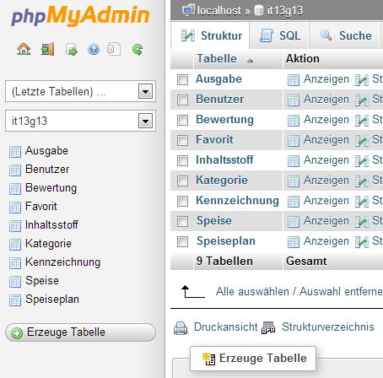
Zielvereinbarung II
Asynchrone Kommunikation
z.B. Login
Social Media Dienste
facebook, Twitter und G+
2 HTTP-Verben
GET und POST
Serverseitige Datenhaltung
Datenbank
Mobile Version

Slide 35
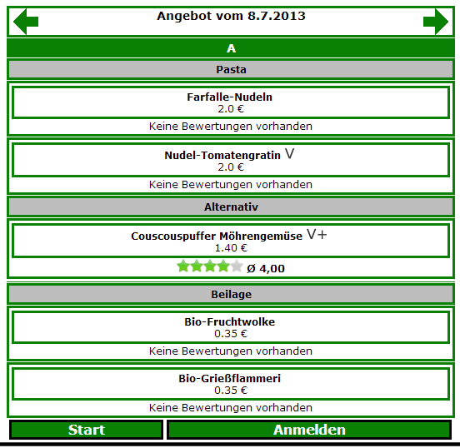
Zielvereinbarung II
Asynchrone Kommunikation
z.B. Login
Social Media Dienste
facebook, Twitter und G+
2 HTTP-Verben
GET und POST
Serverseitige Datenhaltung
Datenbank
Mobile Version
Vorhanden

Slide 36
Live Demo

Slide 37
Ausblick

Slide 38
Ausblick
Stärkere Social Media Integration
Gerichte-Highscore
Top/Flop des Tages
Benachrichtigung bei Favoritenerscheinen
Interaktive Pizza-Information (durch User)
Erweiterung auf verschiedene Mensen
Registrierungsfunktion
Bildupload

Slide 39
Abschlusspräsentation im Modul Internet-Technologien
am 09.07.2013
Fragen?
Björn Fieweger, Lutz Wagner, Stephan Wessels, Tim Auf dem Berge

